Slide 1

МАМА і
ТАТО
очима дітей

Slide 2
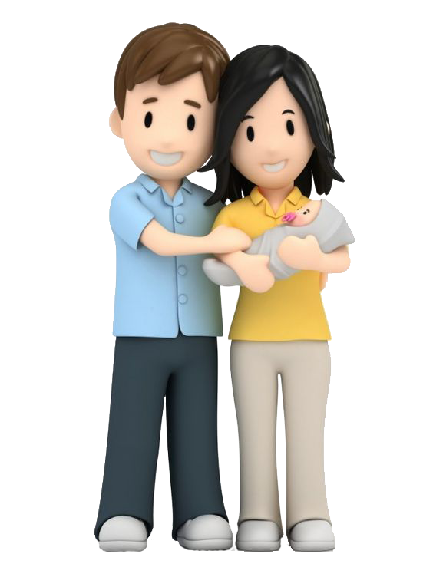
Смачна їжа
НЕМОВЛЯ
Колючий дехто,
який приходить
ввечері
Гарно пахне
Співає
«котику
сіренький»

Slide 3


САМА ГАРНА
Підкидав
до
стелі
САМА ДОБРА
Співає
«котику
сіренький»
Годував
таранькою
1-3 РОКИ

Slide 4

ВІДВОДИТЬ У САДОК
ЗНОВУ ЗАБУВ
У САДКУ
ЗАБИРАЄ
З САДКУ
ЗНАЄ ДЕ
У ДЖМЕЛЯ
ЖУЖЖАЛКА
ГОДУЄ
ГИДКИМ СУПОМ
ВОДИТЬ
НА КАЧЕЛІ
3-6 РОКІВ
НЕ КУПИЛА
ЛЕГО
ДУЖЕ ДОБРИЙ:
ДОЗВОЛИВ ЛИЗНУТИ
КАЧЕЛІ
ПОШКОДУВАЛА,
КУПИЛА ДВА ЛЕГО

Slide 5

ВКРАВ
МІЙ ПЛАНШЕТ
ЗМУШУЄ РОБИТИ «ДОМАШКУ»
ВІДБИРАЄ ТЕЛЕФОН
ТАЄМНО ВОДИТЬ
В «МАКДАК»
ЗМІНИЛА ПАРОЛЬ НА КОМП`ЮТЕРІ
ГЕНІЙ: ЗНАЄ,
ЩО КРІПЕРИ
БОЯТЬСЯ КОТІВ
ГОДУЄ ГИДКИМ СУПОМ
7-12 РОКІВ
ДУЖЕ СМІШНО
РОЗПОВІДАЄ
«ОБМЕЖЕНА»,
НАВІТЬ НЕ ЗНАЄ
ХТО ТАКІ «КРІПЕРИ»

Slide 6

ВІН МЕНЕ
НЕ РОЗУМІЄ
ВОНА МЕНЕ
НЕ РОЗУМІЄ
13-17 РОКІВ

Slide 7

ДЗВОНИТЬ РАЗ НА ГОДИНУ
МІГ БИ
ПОДАРУВАТИ
МАШИНУ
ВСЕ ЩЕ ЛЯКАЄ
КРІПЕРІВ КОТАМИ
МОГЛА Б ДАВАТИ
БІЛЬШЕ ГРОШЕЙ
18-25 РОКІВ
РОЗКАЗУЄ
НЕСМІШНІ
АНЕКДОТИ
ГОДУЄ
ГИДКИМ СУПОМ

Slide 8

ШКОДУЄ, КОЛИ ПОГАНО
ЗЛОВИВ
« ОСЬ ТАКОГО »
ЛЯЩА
МОЖНА «ПЕРЕХОПИТИ» ДО ЗАРПЛАТИ
МОЖНА
«ПЕРЕХОПИТИ»
ДО ЗАРПЛАТИ
26-35 РОКІВ
ТЕЖ ВПЕВНЕНИЙ,
ЩО МІЙ ШЕФ
«НЕДОЛУГИЙ»
А ЧОМУ МОЯ
ЖІНКА НЕ ГОТУЄ
ТАКИЙ СМАЧНИЙ СУП?

Slide 9
НЕ ЖАЛІЄТЬСЯ КОЛИ ХВОРІЄ
СМІШНО
РОЗПОВІДАЄ
ВКРАВ
У ВНУКА
ПЛАНШЕТ
МОЖНА
«ПІДКИНУТИ»
ВНУКА НА
ВИХІДНІ
36-40 РОКІВ
Співає
«котику
сіренький»
ПОДАРУВАВ
СВІЙ СПІНІНГ

Slide 10



МОЯ НАЙКРАЩА ПОДРУГА
МІЙ
НАЙКРАЩИЙ
ДРУГ
40 + РОКІВ

Slide 11

Використані джерела:
http://fishki.net/1316360-mama-i-papa-glazami-rebenka.html
Підготувала :
практичний психолог
Рівненського
обласного НРЦ
Лагойко О.В.

